Slide 1

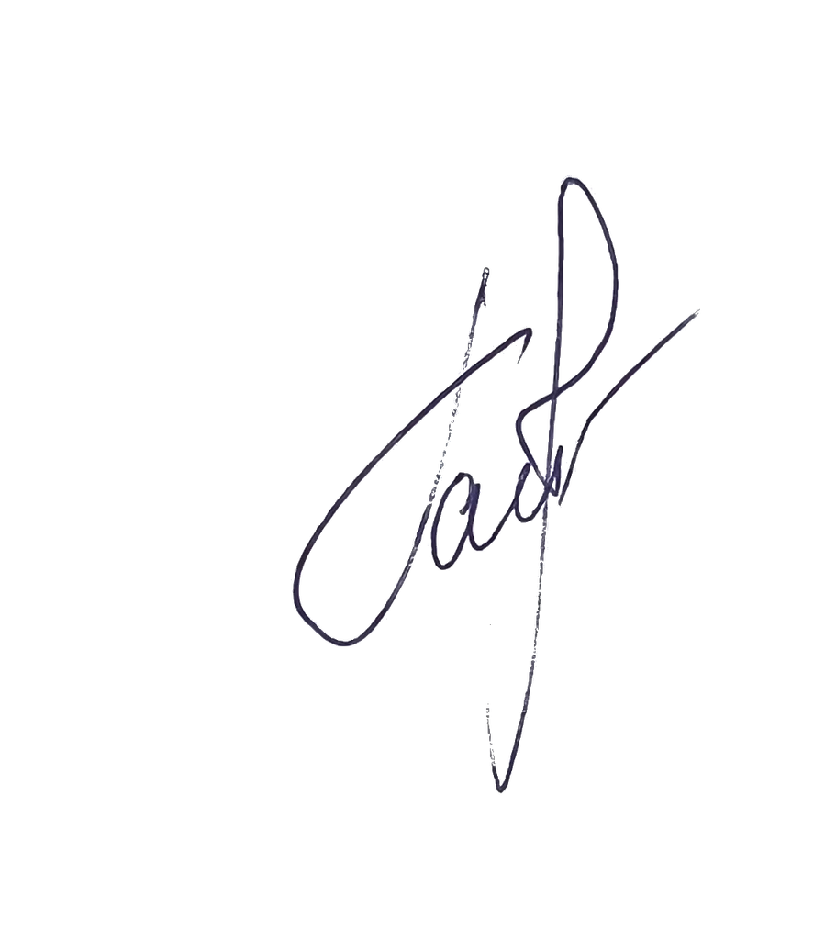
Гайнанова Далия - основатель бренда
Вознесенская Лариса -
амбассадор бренда
GTDRESS
АДАПТИВНАЯ ОДЕЖДА ДЛЯ ДЕТЕЙ, ПОДРОСТКОВ И ВЗРОСЛЫХ С ОСОБЕННОСТЯМИ РАЗВИТИЯ

Slide 2

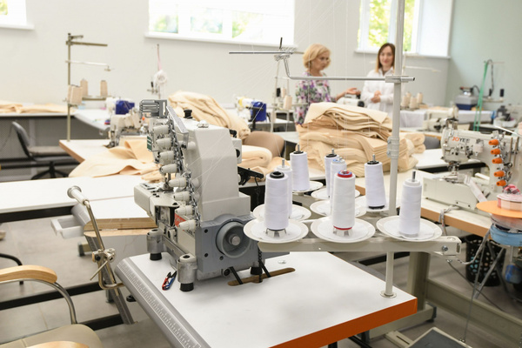
ИСТОРИЯ СОЗДАНИЯ КОМПАНИИ
1. Происхождение бренда:
GT Dress — это не просто бизнес, а история, рожденная из личной потребности и безграничной любви. Бренд основала Далия Гайнанова — мама особенного ребёнка с тяжёлой формой ДЦП, которая стремилась улучшить качество жизни своего сына и других семей, столкнувшихся с похожими обстоятельствами.
2. Возможность:
Создать адаптивную одежду, которая сочетает удобство, эстетику и доступность для детей с ОВЗ.
3. Начало:
Всё началось со слюнявчика — простого, но продуманного. Он стал первым шагом к созданию функциональной адаптивной одежды.
4. Развитие:
GT Dress вырос в социальное предприятие, которое занимается не только одеждой, но и системной поддержкой семей с детьми с инвалидностью.
GT Dress — удобно быть собой.
01

Slide 3
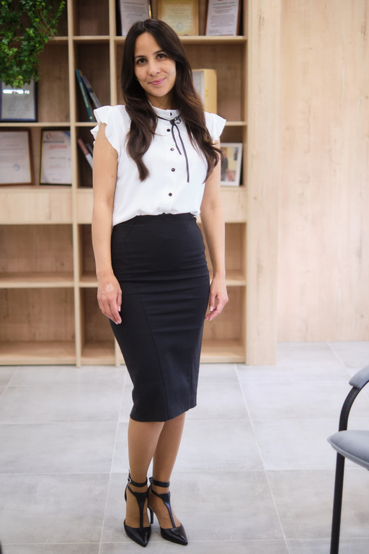
ЛИДЕРЫ ПРОЕКТА
Гайнанова Далия — основатель и идейный вдохновитель GT Dress
Мама особенного ребёнка, которая превратила личную историю в мощный социальный проект.
Именно с первой партии отшитых слюнявчиков для сына с тяжёлой формой ДЦП начался путь GT Dress.
Далия не только создала бренд адаптивной одежды, но и основала клуб поддержки мам «Я Есть Счастье».
Её миссия — не просто одевать, а возвращать женщинам ресурсное состояние и силу жить.
Счастливый ребенок = счастливая Мама.
02

Slide 4
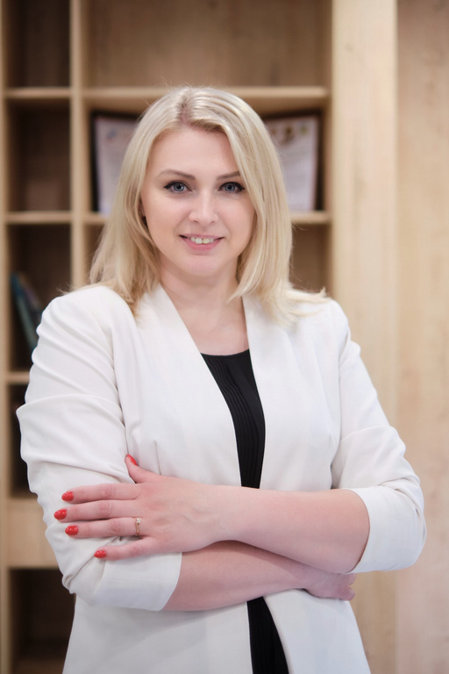
ЛИДЕРЫ ПРОЕКТА
Вознесенская Лариса — директор по развитию и стратегический партнёр
  Социальный предприниматель и эксперт в сфере инклюзии.
  Лариса привнесла в GT Dress системный подход, масштабирование и выход на партнёрские площадки.
  Она отвечает за развитие проектов, продвижение бренда и выстраивание связей с НКО, фондами.
Наша команда — это союз сердца и стратегии.
03

Slide 5
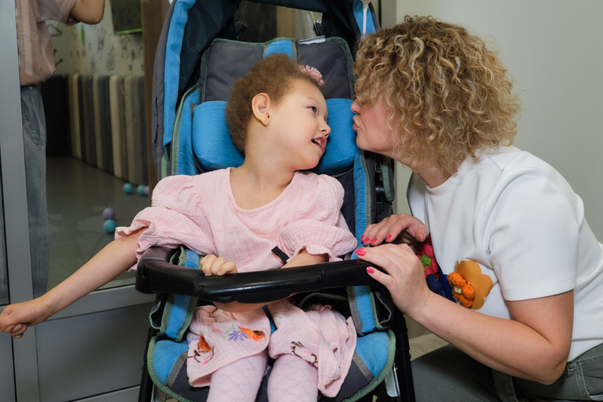
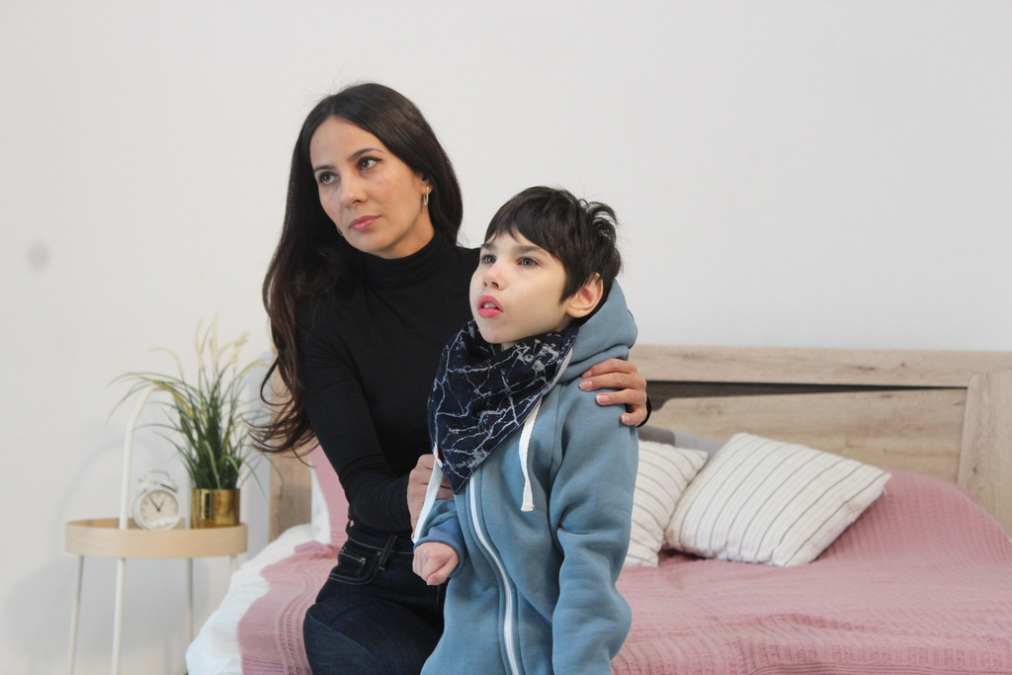
ОПИСАНИЕ БРЕНДА
Кто мы:
GT Dress — это больше, чем просто имя. Аббревиатура GT расшифровывается как Гайнанов Тимур — в честь сына основательницы бренда, ребёнка с тяжёлой формой ДЦП. Именно он стал вдохновением и отправной точкой для создания первой адаптивной одежды.
Откуда мы пришли:
GT Dress — российский бренд адаптивной одежды для детей и взрослых с ограниченными возможностями здоровья (ОВЗ). Все производство находится в городе Казани РТ.
Во что мы верим:
GT Dress — это не просто швейное производство. Это целая экосистема заботы, поддержки и инклюзии, выстроенная вокруг потребностей реальных семей.
Наша миссия — создавать адаптивную одежду для повышения качества жизни людей с ОВЗ, даря им комфорт и уверенность в себе. Каждый может быть на одной волне с миром моды и технологий.
GT Dress — это не просто название. Это символ любви, силы и веры в то, что каждый человек заслуживает жить с комфортом и достоинством.
04

Slide 6
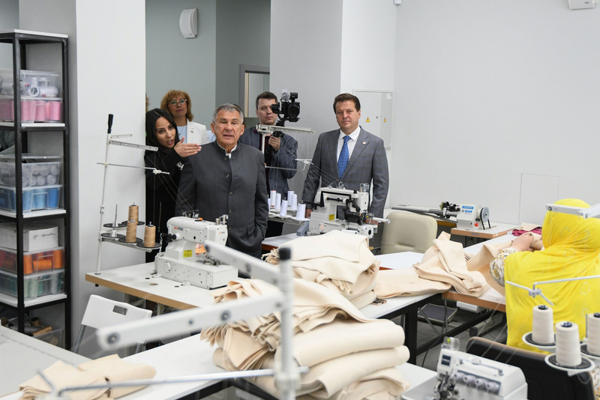
ОПИСАНИЕ ОДЕЖДЫ
GT Dress — это:
  Адаптивная одежда, учитывающая потребности людей с инвалидностью, благодаря которой вы экономите время и сохраняете силы.
  Функциональные решения: дополнительные замки и кнопки, мягкие ткани, уникальные лекала, индивидуальный пошив.
  Стильные дизайны: эстетика — это тоже уважение.
  Поддержка: помощь нуждающимся семьям, участие в социальных и благотворительных инициативах.
  Инклюзивное производство: в процесс вовлечены люди с инвалидностью.
Мы верим, что одежда — это больше, чем ткань и крой.
Это — язык заботы.
Это — уверенность в себе.
Это — шаг к независимости.
GT Dress — для тех, кто любит и живёт по-особенному.
05

Slide 7
ЦЕЛЕВАЯ АУДИТОРИЯ
GT Dress разрабатывает адаптивную одежду для людей с особыми потребностями, объединяя комфорт, функциональность и стиль.
Люди с ОВЗ (0–18 лет)
Люди с ДЦП, аутизмом, генетическими и неврологическими особенностями. Одежда учитывает наличие гастростом и трахеостом, спастику, потребности колясочников и другие особенности.
Родители детей с инвалидностью
В основном мамы, которые находятся в постоянном уходе.
Для них важны комфорт, практичность и эстетика одежды, облегчающей повседневный быт.
Для реабилитации
Люди с ограниченной подвижностью или после травм, послеоперационный период, люди с деменцией или после инсульта.
Одежда упрощает переодевание, не сковывает движения, подходит под ортезы, протезы , гипс, аппарат Илизарова, тутора.
Социальные и реабилитационные учреждения
Сады, школы, интернаты, реабилитационные центры, детские дома, дома пристарелых ценят удобство, высокое качество и простоту в уходе.
Благотворительные фонды и НКО
Партнёры, закупающие одежду для передачи семьям.
Выбирают GT Dress за социальную миссию и прозрачный подход.
06

Slide 8
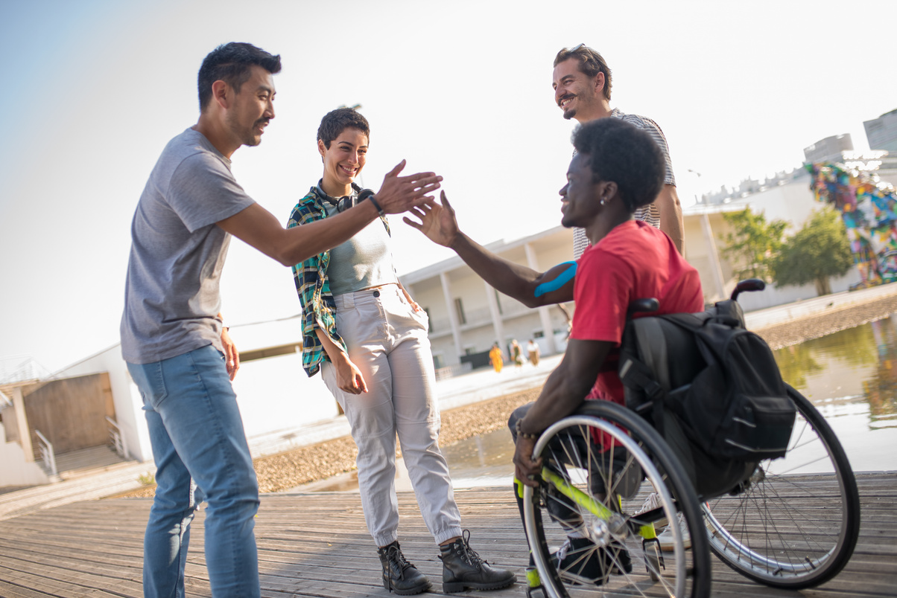
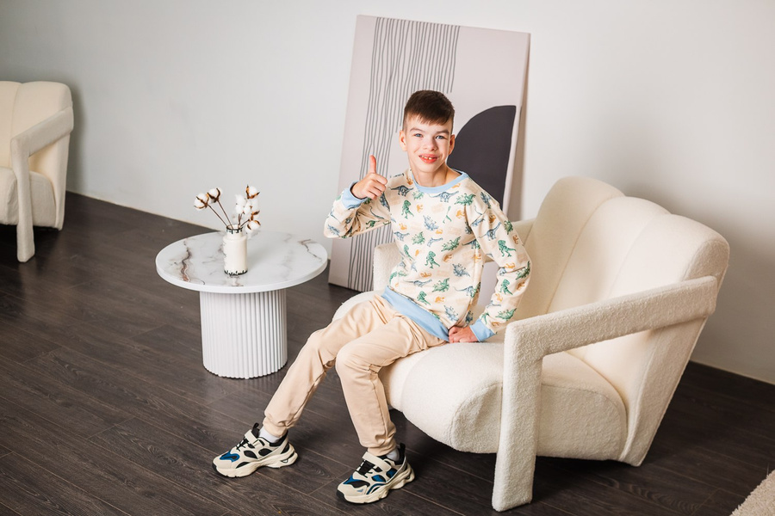
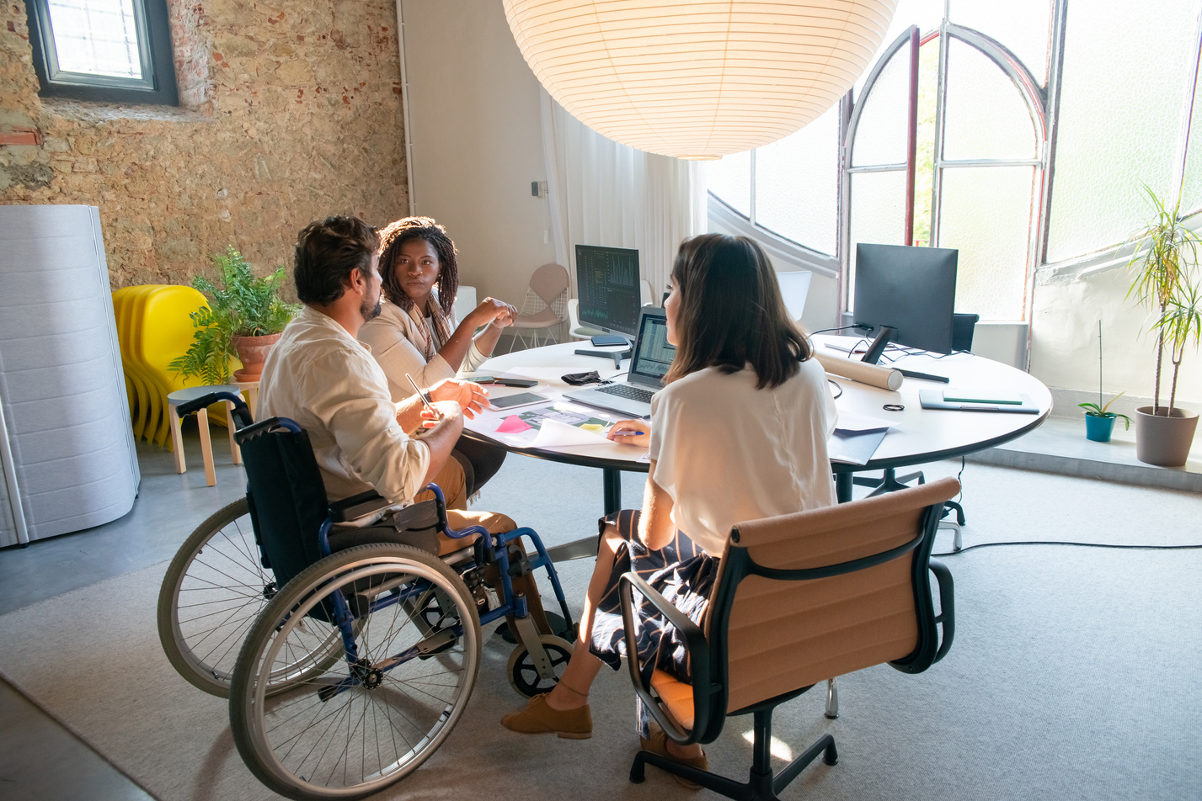
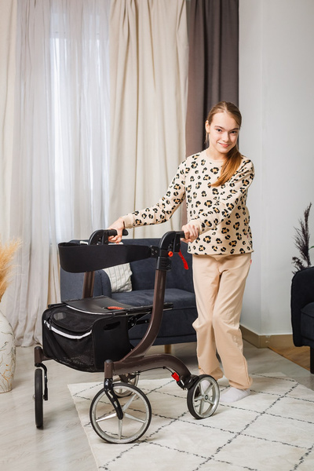
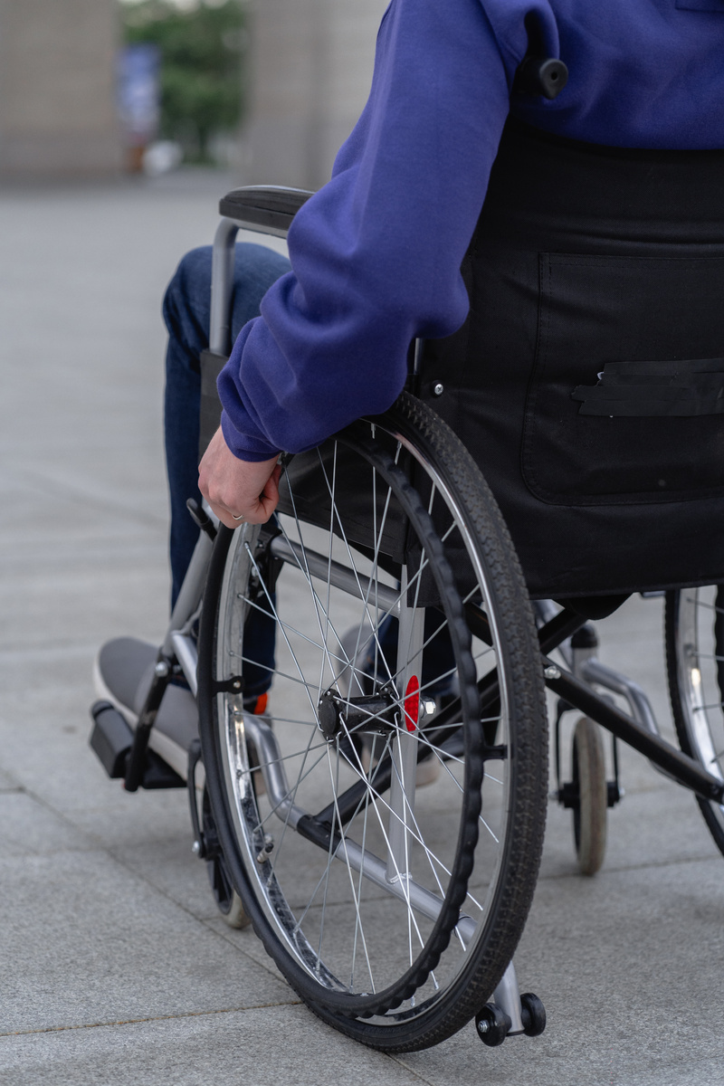
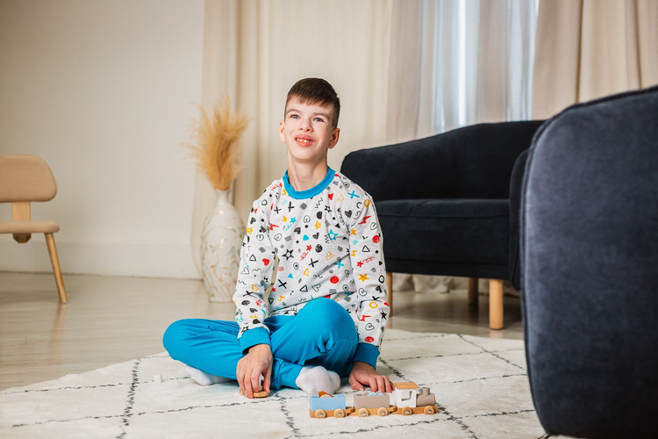
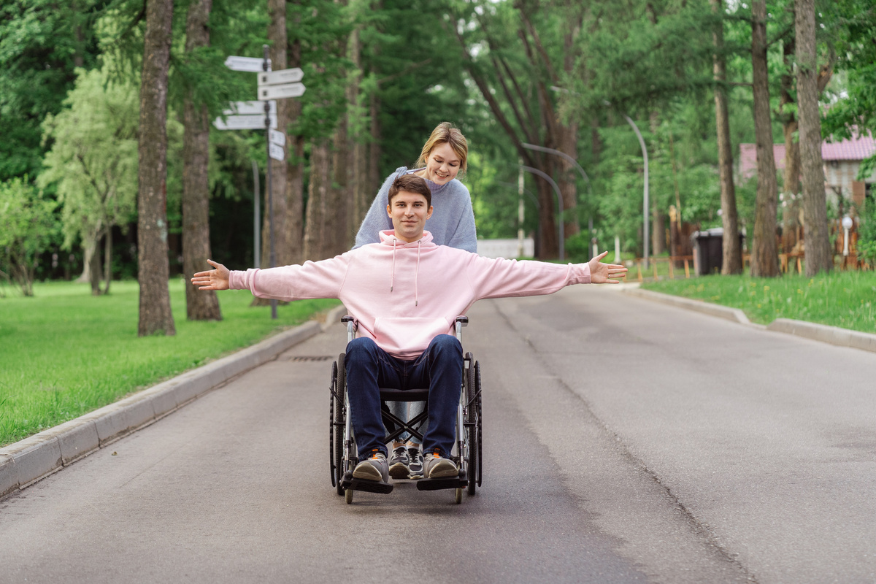
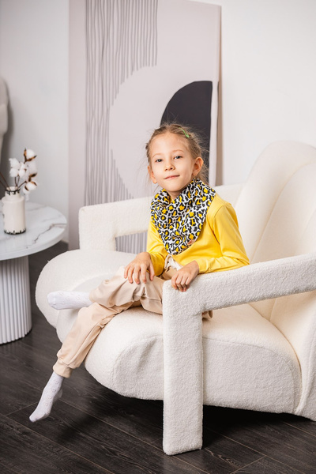
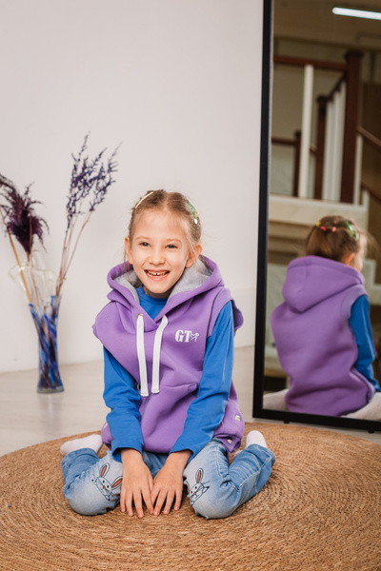
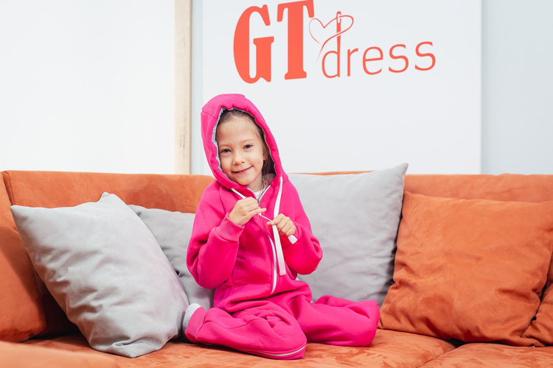
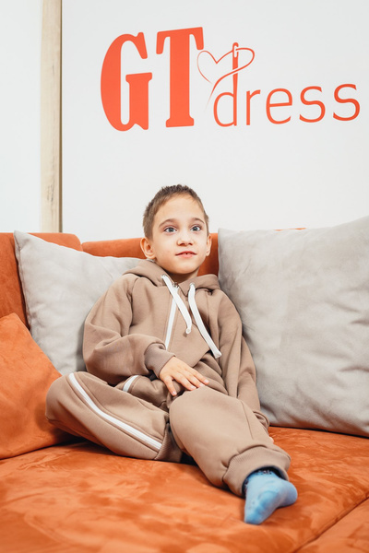
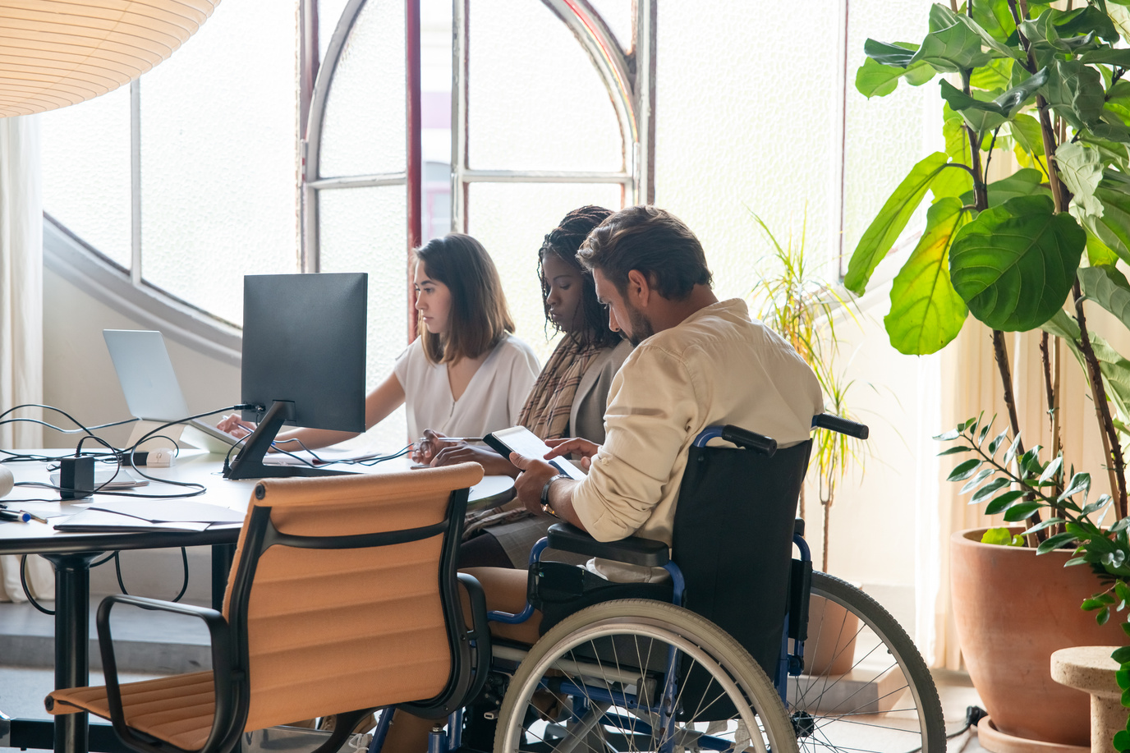
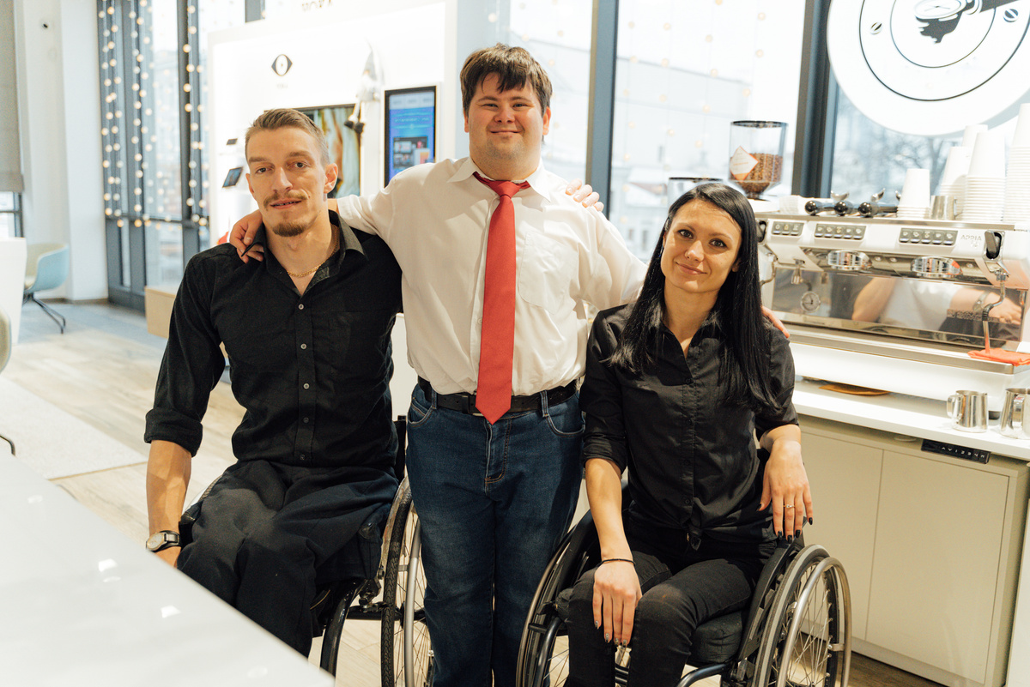
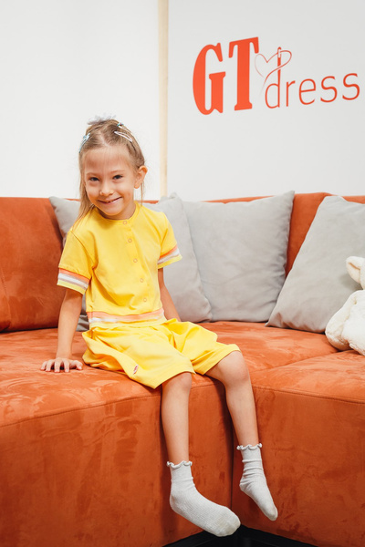

Slide 9
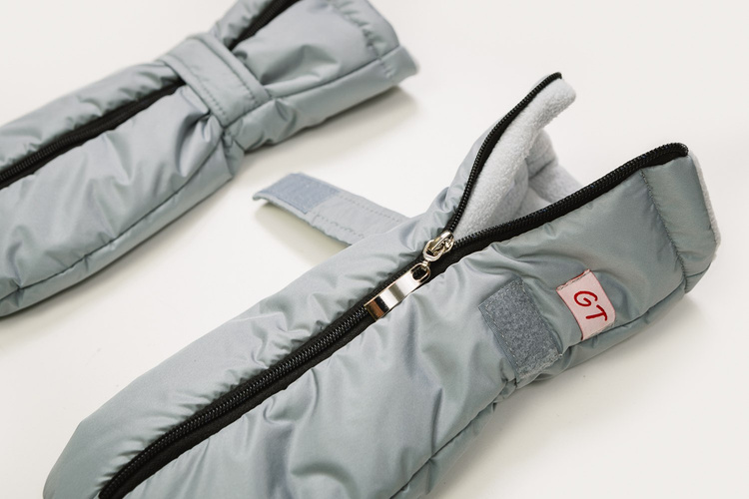
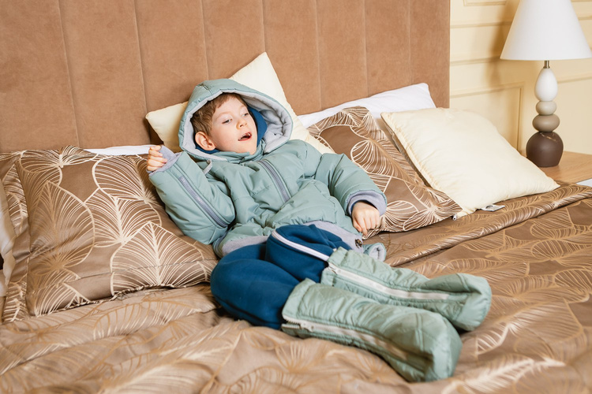
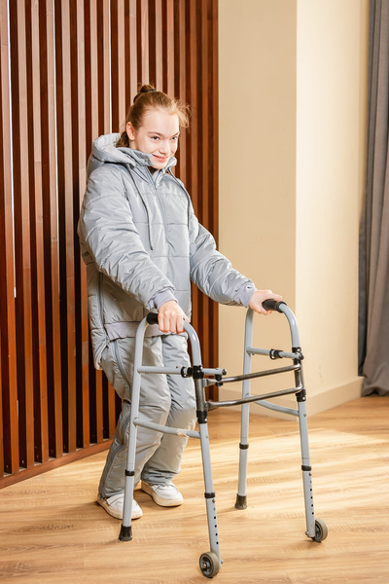
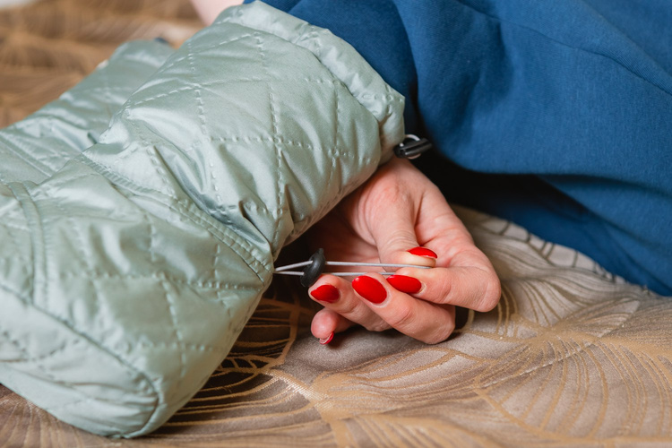
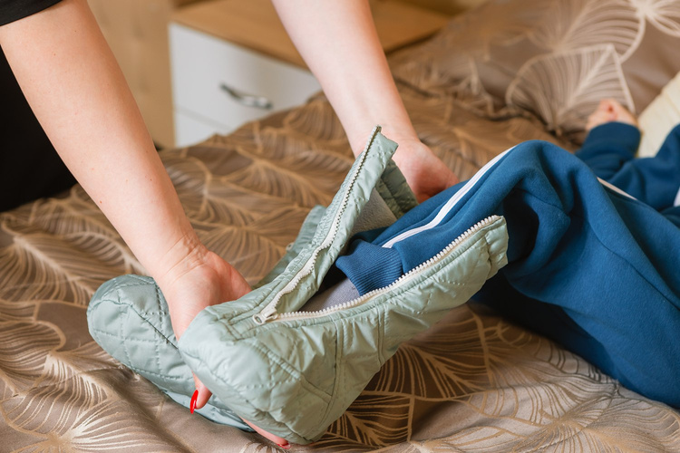
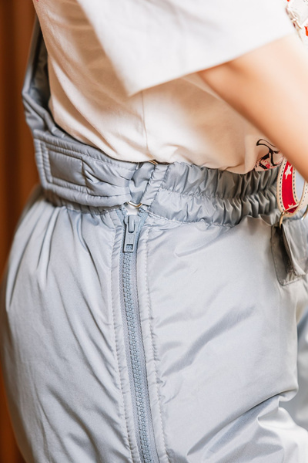
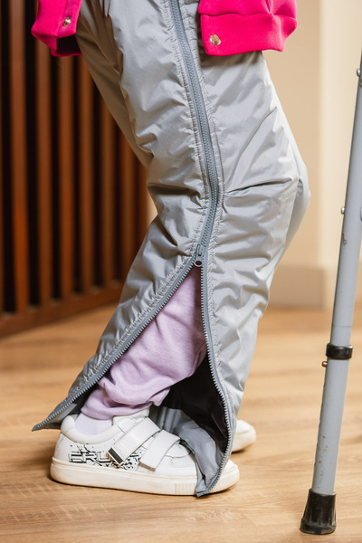

Slide 10
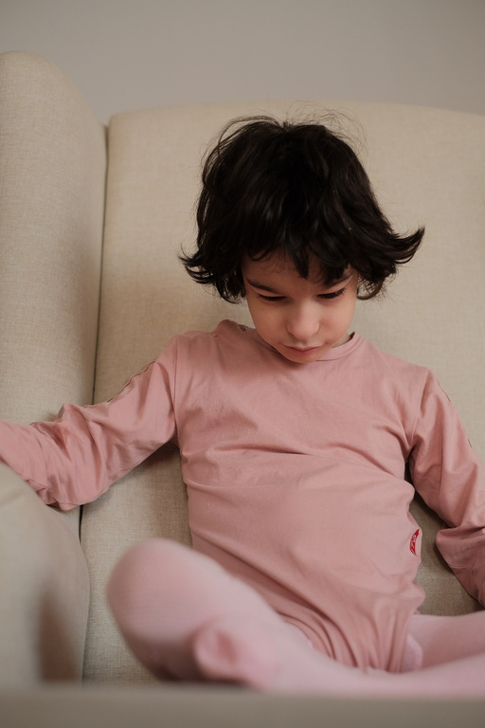
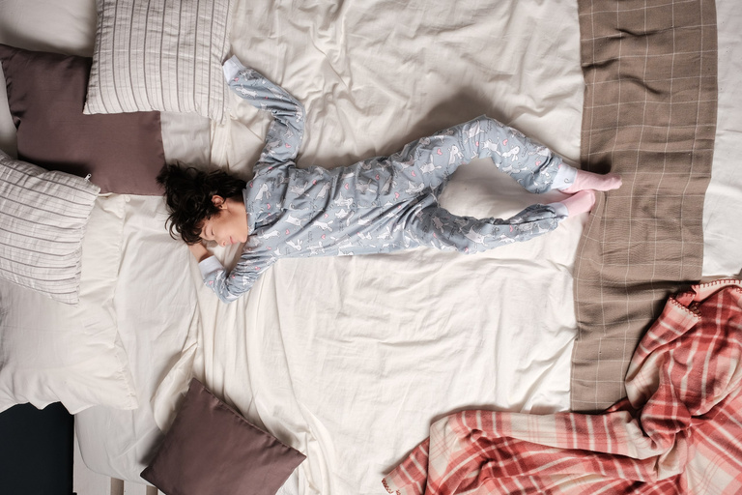
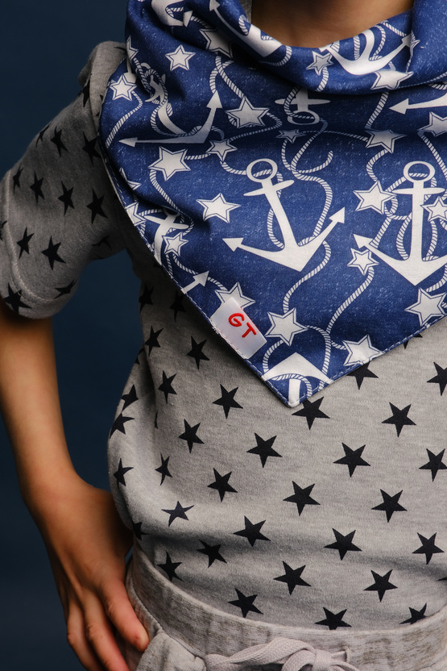
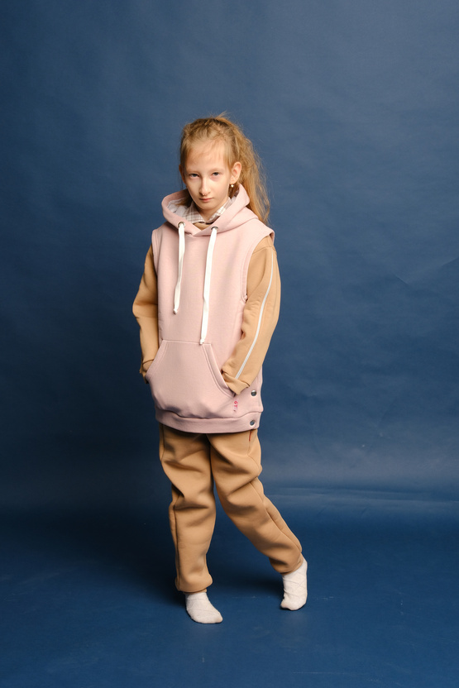
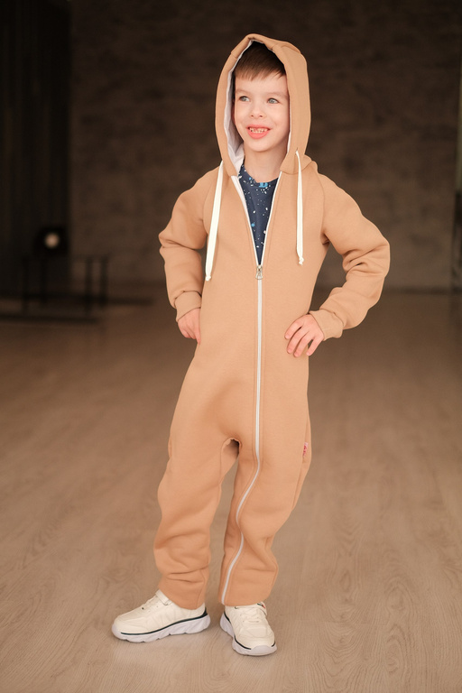
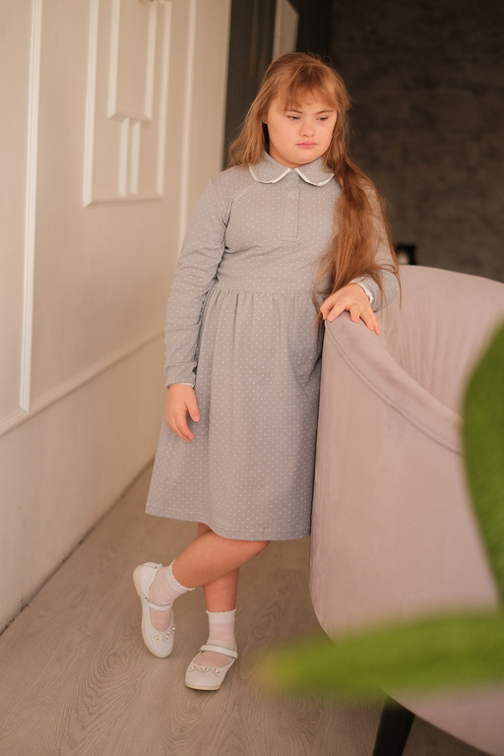

Slide 11
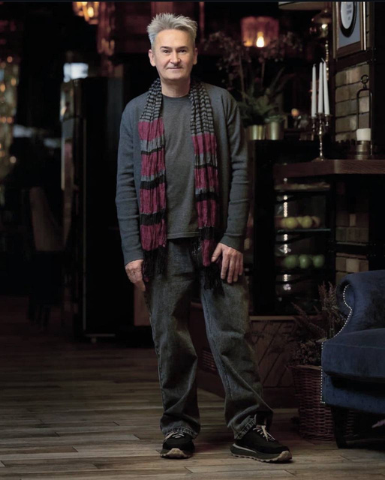
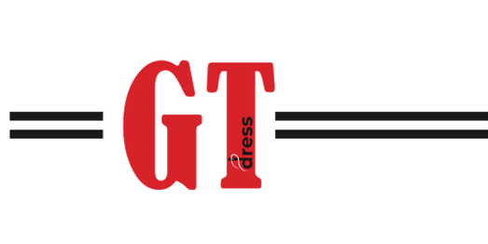
КОЛЛАБОРАЦИИ GT DRESS
GT Dress × Рустем Исхаков (2022)
В 2022 году мы объединились с талантливым казанским художником и дизайнером Рустемом Исхаковым.
Совместно была разработана лимитированная линейка адаптивной одежды с яркими авторскими принтами.
Коллаборация стала не просто дизайнерским экспериментом, но и важным культурным манифестом: инклюзия — это красиво, модно и достойно быть на подиуме.
Одежда пользовалась спросом среди подростков с ОВЗ и их родителей, вдохновляя на принятие себя и своего тела.
10

Slide 12
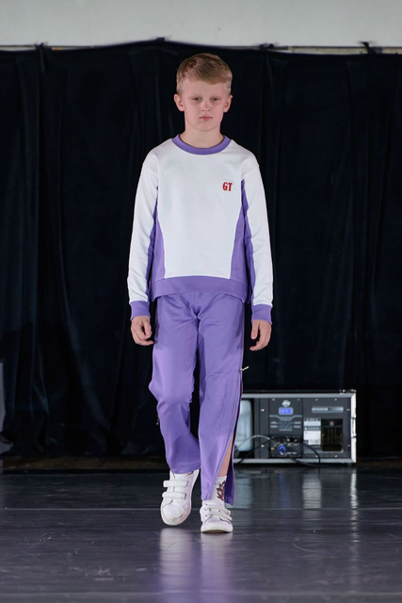
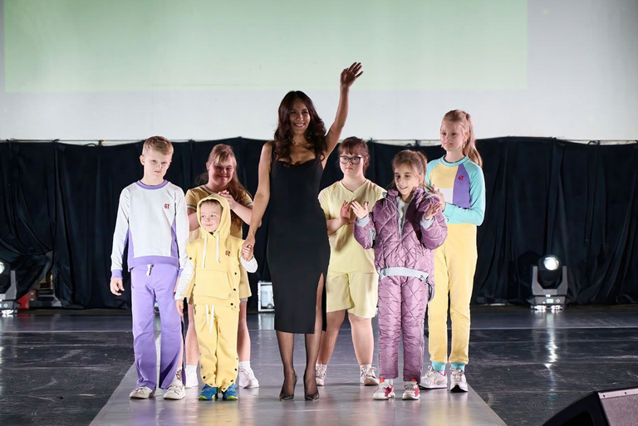
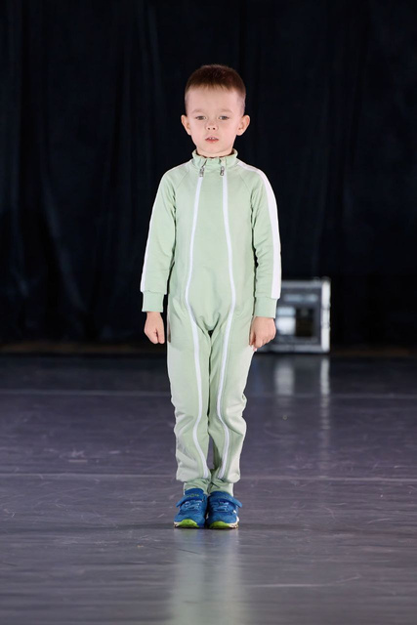
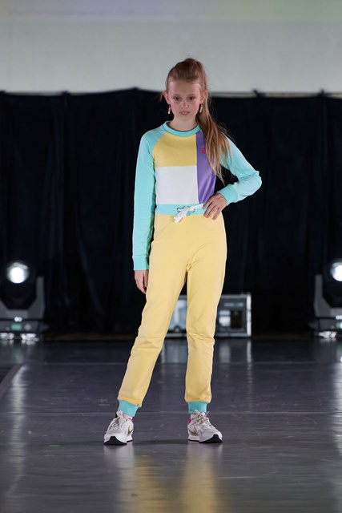
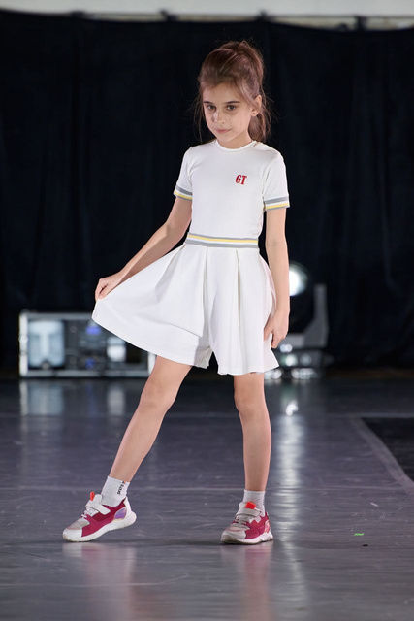
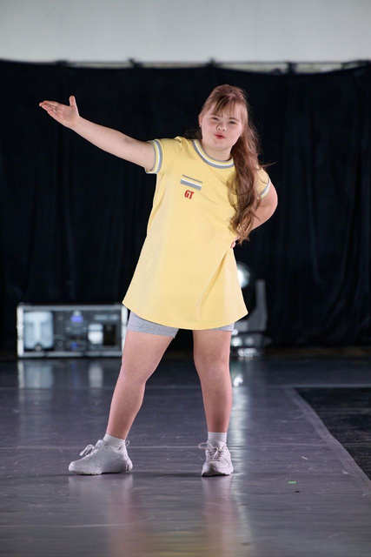

Slide 13
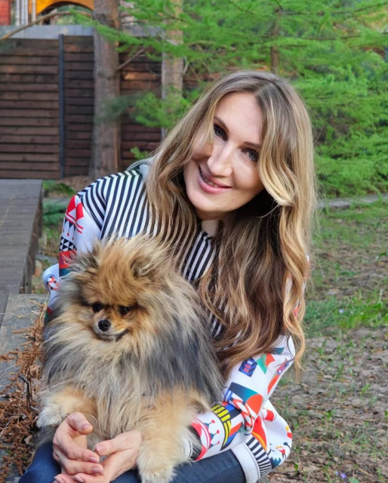
КОЛЛАБОРАЦИИ GT DRESS
GT Dress × Катя Борисова
(2025)
В 2025 году GT Dress запустил масштабную коллаборацию с модельером и дизайнером Катей Борисовой — участницей крупнейших модных событий страны.
Цель проекта: создать адаптивную одежду нового уровня — функциональную, инклюзивную и при этом подиумно красивую.
Эта коллекция представлена на Петербургском международном экономическом форуме в рамках конкурса «На Крыльях» и станет визитной карточкой Казани и Республики Татарстан.
В каждом изделии - частичка моей души. Я реально курирую каждую вещь.
12

Slide 14
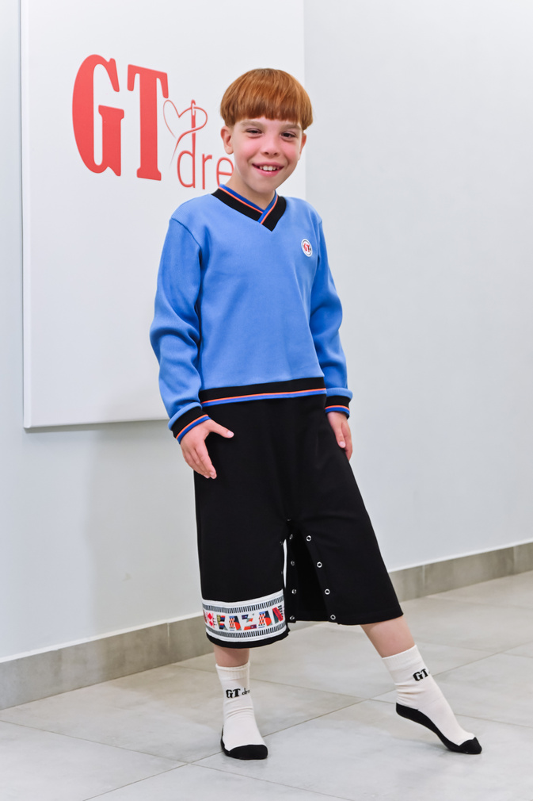
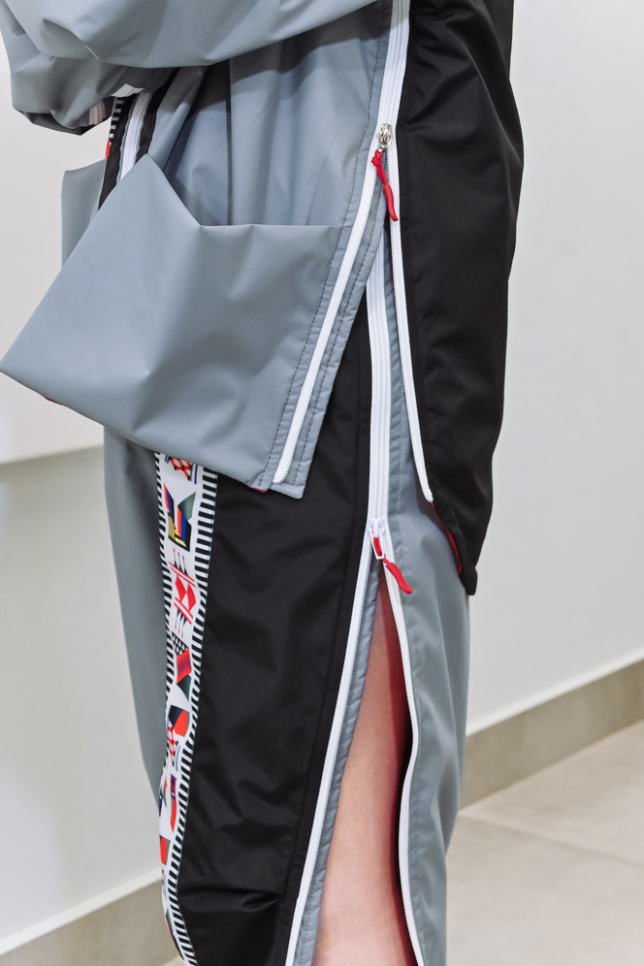
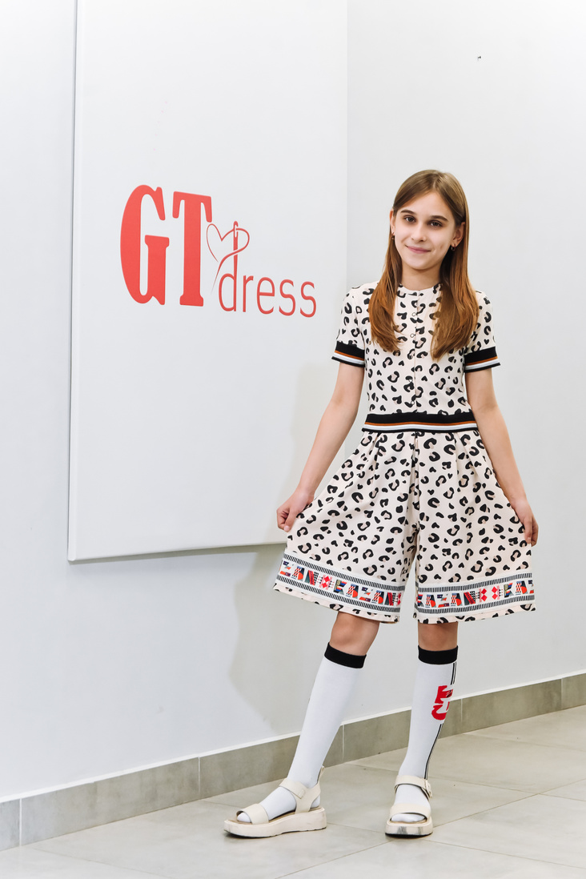
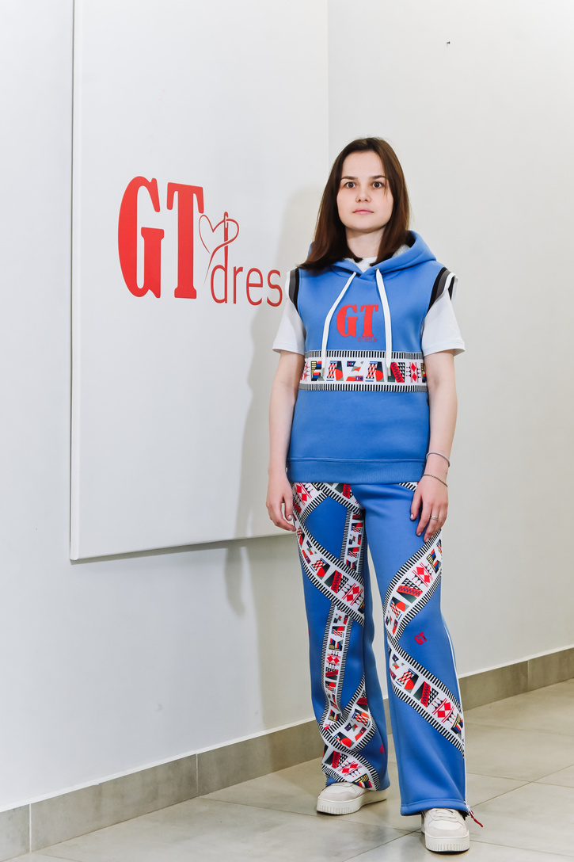
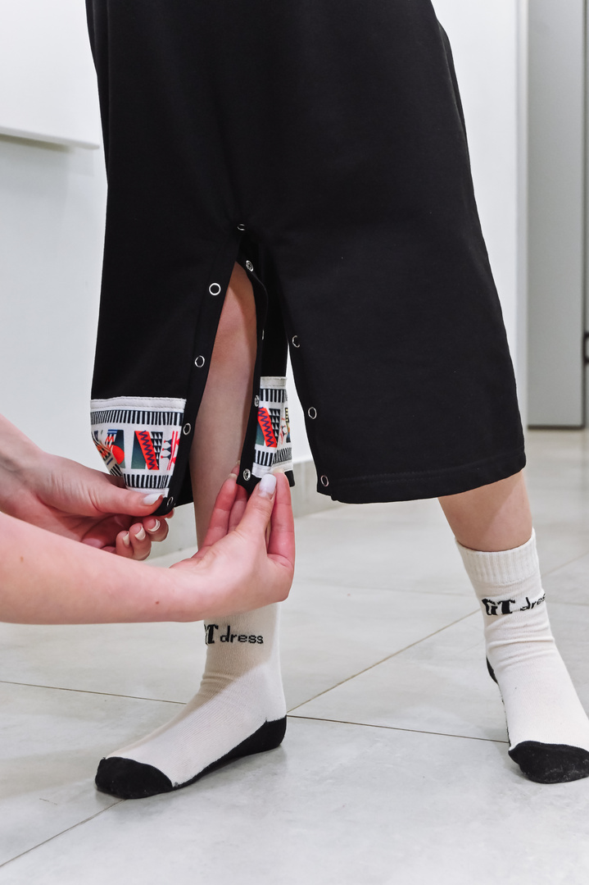
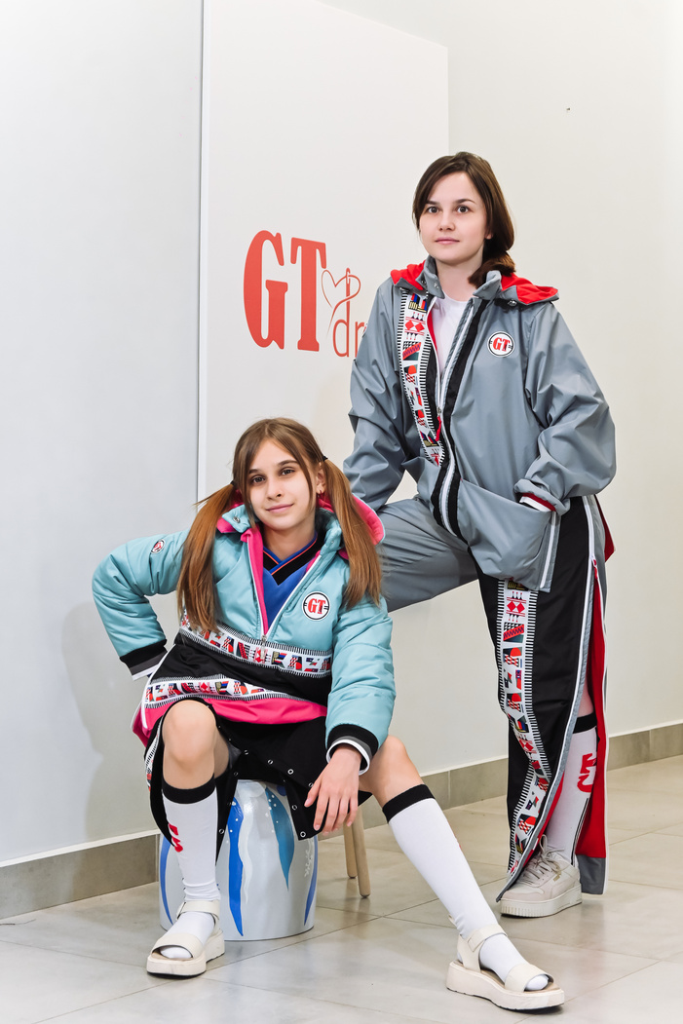
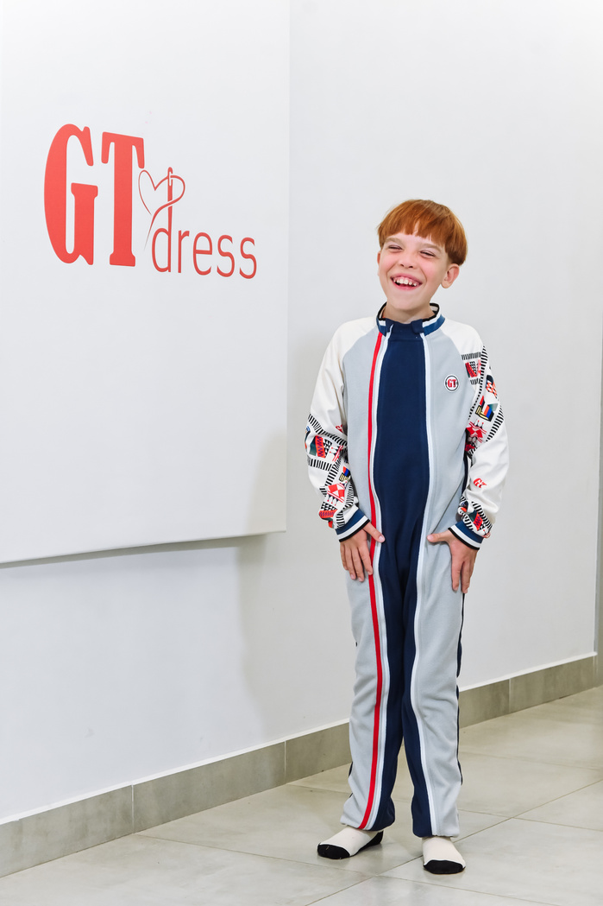


Slide 15








Slide 16
ДОПОЛНИТЕЛЬНЫЕ УСЛУГИ И ПРОИЗВОДСТВО ПОД ЗАКАЗ
GT Dress — это не только адаптивная одежда. Мы также предлагаем широкий спектр пошивочных и производственных услуг, работая как на собственном, так и на доверительном (девальческом) сырье.
Мы можем реализовать ваш проект "под ключ" — от разработки модели до готового изделия с брендированием.
Что мы шьём:
  Футболки
  Майки
  Толстовки
  Худи
  Жилеты
  Спортивные костюмы
  Униформу и форму (для школ, лагерей, НКО и др.)
Дополнительные опции:
  Вышивка логотипов, надписей и элементов дизайна
  Нанесение рисунков и принтов
  Аппликации, термонаклейки и индивидуальное брендирование
Мы открыты к сотрудничеству с компаниями, школами, фондами и частными клиентами. GT Dress — это надёжный производственный партнёр с социальной миссией.
GT Dress - всегда технологично, стильно и комфортно!.
14

Slide 17







Slide 18







Slide 19







Slide 20
БЛАГОТВОРИТЕЛЬНОСТЬ И СОЦИАЛЬНАЯ МИССИЯ
GT Dress — это не просто бренд адаптивной одежды. Это проект, в основе которого лежит глубокая социальная миссия: поддерживать семьи, воспитывающие детей с ОВЗ, и повышать качество их жизни.
Мы дарим адаптивную одежду нуждающимся семьям по всей России и странам СНГ. За годы работы было передано более 15 000 комплектов одежды детям и подросткам с инвалидностью.
Как это работает:
  Одежда передаётся бесплатно через благотворительный фонды и напрямую родителям по заявкам.
  Мы участвуем в социальных акциях, праздниках и форумах, где обеспечиваем участников нашей продукцией.
  Поддерживаем инициативы благотворительных организаций и региональных НКО.
Каждое изделие — это не просто одежда, а забота, внимание и уважение к тем, кому особенно важно чувствовать себя достойно и удобно.
GT Dress — бренд, в котором одежда = забота.
Особенным быть легко. GT Dress рядом.
18

Slide 21

ПАРТНЁРСТВО GT DRESS И АНО «ВСЕ ДЛЯ ДЕТЕЙ»
GT Dress — это не только бренд адаптивной одежды, но и часть большого социального проекта, созданного в тесном партнёрстве с АНО «Все для детей».
Некоммерческая организация АНО «Все для детей» — это ресурсный центр поддержки семей, воспитывающих детей с ограниченными возможностями здоровья.
Совместно мы реализуем программы, направленные на:
  Безвозмездное дарение адаптивной одежды нуждающимся семьям по всей России и СНГ;
  Психологическую и образовательную поддержку родителей через клуб «Я Есть Счастье»;
  Проведение творческих мастер-классов и благотворительных акций;
  Развитие инклюзивной среды и повышение качества жизни детей с ОВЗ.
GT Dress и АНО «Все для детей» объединяет одна миссия — сделать жизнь таких семей легче, ярче и достойнее.
Мы создаём не просто одежду — мы создаём поддержку, сообщество и возможности.
19

Slide 22





Slide 23





Slide 24

ХОТИТЕ НАС ПОДДЕРЖАТЬ?
Если вы разделяете наши ценности и хотите внести вклад в развитие инклюзии, поддержать мам и детей с особенностями здоровья — вы можете сделать благотворительный перевод по реквизитам:
АНО «Все для детей»
ИНН: 1656110520
КПП: 166001001
ОГРН: 1191690090437
Р/с: 40703810429070000113
Банк: “Нижнегородский” АО “Альфа-Банк”
К/с: 30101810200000000824
БИК: 042202824
Назначение платежа: Благотворительное пожертвование
Сайт:
https://всёдлядетей.рф/
VK:
https://vk.com/nkovsedlyadetei
Telegram:
https://t.me/anovsedlyadetei
СКАНИРУЙ QR CODE
22

Slide 25

КОНТАКТЫ GT DRESS
Адрес:
г. Казань, Сибирский тракт, 28 (вход со стороны «Добрая Казань»)
Телефон отдела продаж:
+7 (919) 690-00-50
Телефон по вопросам сотрудничества:
+7 (917) 854-48-18
Email:
gtdress1@gmail.com
Время работы:
Пн–Пт с 09:00 до 17:00
МЫ В СЕТИ
Сайт:
gtdress.ru
VK:
https://vk.com/gtdress
Telegram:
https://t.me/gtdress
СКАНИРУЙ QR CODE И ПОПАДАЙ НА НАШ САЙТ
23

